Slide 1




Phần trình bày của:
Nguyễn Xong Phi & Lê Quốc Duy
Lớp : KHMT 18 - 01
Thời gian: 2 phút
Đại Nam, ngày hôm nay tháng 11 năm 2024

Slide 2
DP PROGRAMING

Slide 3
Mục Lục
HỌC ĐỂ THAY ĐỔI
Chương 1:GIỚI THIỆU VỀ DP PROGRAMING
Chương 2: TÍNH NĂNG
Chương 3:CÁCH SỬ DỤNG
Chương 4: MÃ NGUỒN, CÁC CÔNG NGHỆ SỬ DỤNG
Nguyễn Văn Thuyết
Slide: số….

Slide 4
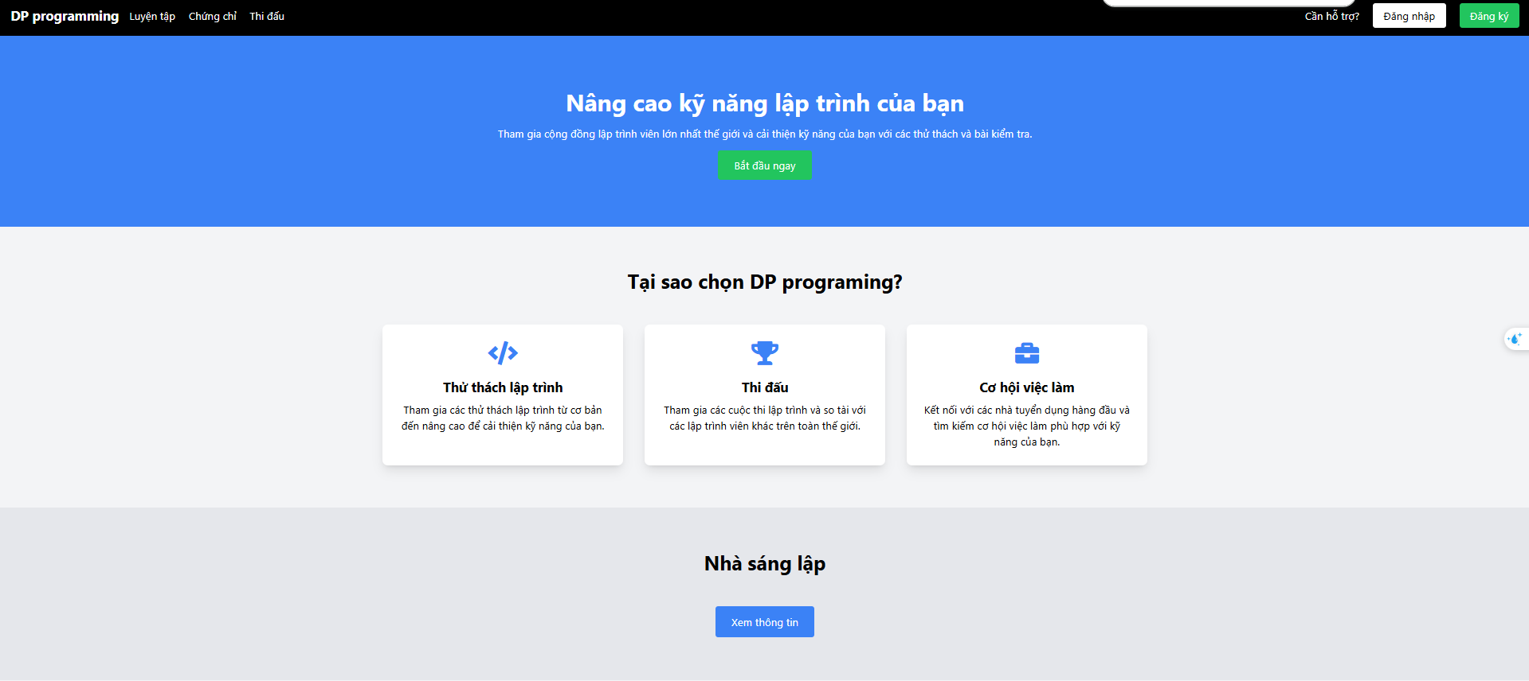
Chương 1: GIỚI THIỆU VỀ DP PROGRAMING
HỌC ĐỂ THAY ĐỔI
Giới thiệu về trang web DP programing
-DP programing là một trang web về lĩnh vực giáo dục, nó giúp bạn học các ngôn ngữ được coi là khó nhằn nhất của các bạn sinh viên năm nhất một cách dễ dàng và hiệu quả.
Giao diện tổng quan của trang web
Tên sv
Slide: số….

Slide 5
Chương 2:CÁC TÍNH NĂNG
HỌC ĐỂ THAY ĐỔI
2. CÁC TÍNH NĂNG CỦA DP PROGRAMING
GỒM 3 TÍNH NĂNG NỔI BẬT
LUYỆN TẬP
CHỨNG CHỈ
THI ĐẤU
Tính năng luyện tập : cung cấp cái bài tập lập trình giúp bạn rèn luyện tư duy lập trình, biến nỗi sợ thành niềm vui.
Tính năng chứng chỉ: đây là một trong những tính năng nổi bật của DP programing so với các trang web học code khác, phần chứng chỉ cung cấp những bài tập bám sâu vào thực tiễn nhiều hơn là thi đấu như phần luyện tập.
Tính năng thi đấu: giúp bạn có thể cọ sát cạnh tranh với các trận đấu lập trình khắc nhiệt với các lập trình viên trên thế giới, đa dạng về giải thưởng cũng như lĩnh vực cạnh tranh
Tên sv
Slide: số….

Slide 6
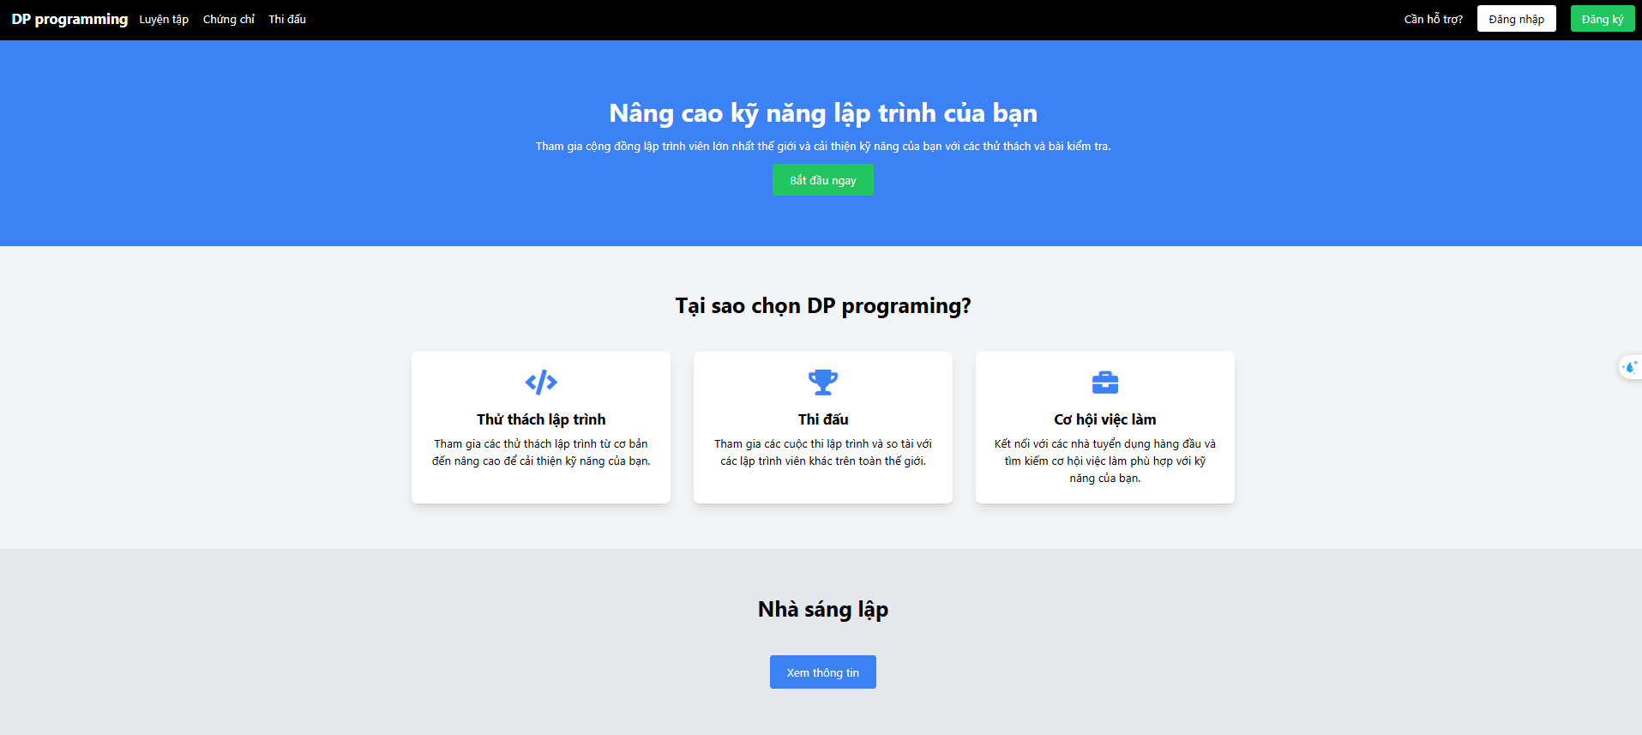
Chương 3:CÁCH SỬ DỤNG
HỌC ĐỂ THAY ĐỔI
TỔNG QUAN VỀ DP PROGRAMING
Trang web có 4 phần chính:
Đăng nhập hoặc đăng kí
Luyện tập
Thi đấu
-B1: Tạo tài khoản :
Tên sv
Slide: số….

Slide 7
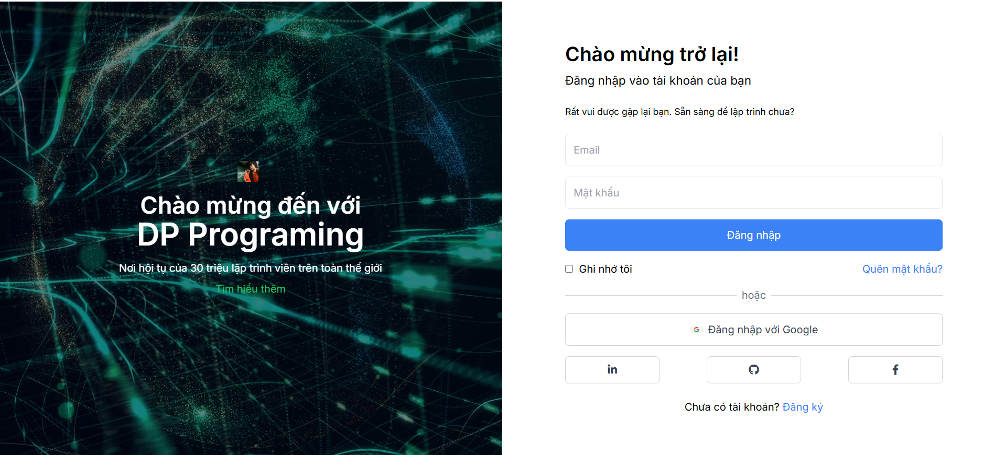
- click vào phần góc phải của web để tạo tài khoản

Slide 8
- nếu chưa có tài khoản thì chọn đăng kí
B2: tận hưởng các tín năng tuyệt với của trang web

Slide 9
Chương 4: Mã nguồn, các công nghệ được sử dụng
1. mã nguồn, các công nghệ được sử dụng:
- Trang web được xây dựng chủ yếu từ - HTML, CSS
Và framework Framework Tailwind CSS
Video chi tiết về mã nguồn:

Slide 10
Cảm Ơn Cô Và Các Bạn Đã Lắng Nghe Bài Thuyết Trình Của Em

